Slide 1
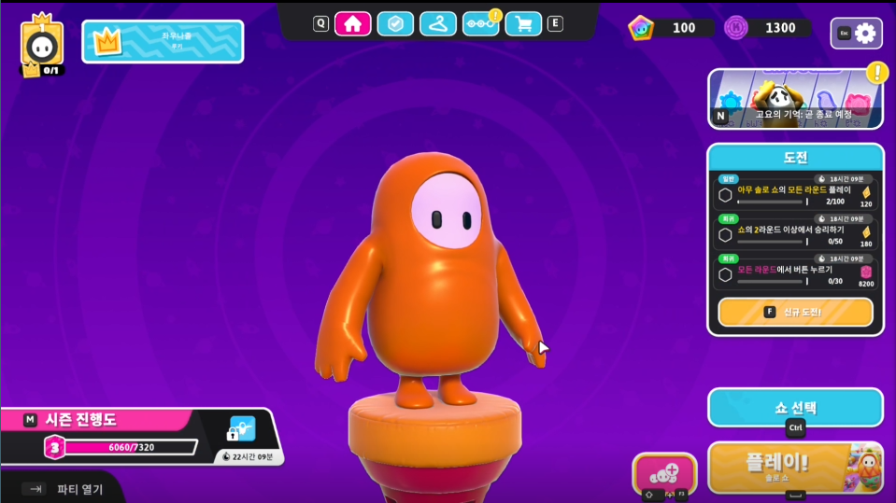
폴가이즈 분석
202227005 김도현

Slide 2
목차
1
폴가이즈&브로폴즈 시장 분석
2
SWOT, 포지셔닝 분석
3
캐시 아이템 분석
4
RawData 분석
5
게임시스템
6
결론

Slide 3


폴가이즈&브로폴즈 시장 분석
폴가이즈
브로폴즈
특징
폴 가이라는 캐릭터를 조작해서 60명의 인원 중 다양한 라운드를 진행해서 최후의 승자가 되는 게임 | 60명이 레이스를 펼쳐 최후의 1인을 뽑는 서바이벌 게임
인기 게임 순위 28위 2022년 12월 2주차 게임순위 18위 | 아무 순위에 들지 않았다.
순위
브로폴즈
실패 사유
브로폴즈는 최후의 1인을 뽑는 서바이벌 게임이라는 것을 제외,
전체적인 유사성은 폴가이즈와 매우 높다.

Slide 4
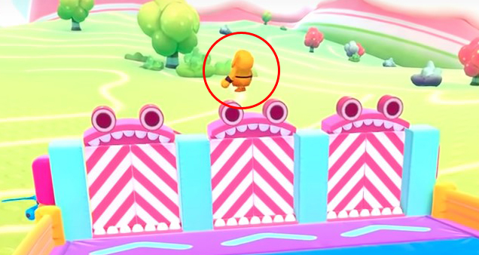
SWOT, 포지셔닝 분석
S(강점) | 조작법이 단순해서 입문이 어렵지 않다. 폴 가이라는 캐릭터가 귀엽다.
W(약점) | 결승선까지 달리거나 제한시간동안 살아남는 단순한 게임 규칙 때문에 지루할 수 있다.
T(위협) | 스피드 핵이나 공중부양 핵 등 핵 문제가 스팀판에서 발생했다.
O(기회) | 핵을 사용한 유저가 파티장이 될 시 매칭이 잡히지 않도록 임시 조치가 되어 있다. EasyAntiCheat 안티치트 도입 이후, 핵 사용유저가 줄어들었다. 폴가이즈 무료화된 이후, 핵 관련 문제가 발생하지 않았다

Slide 5


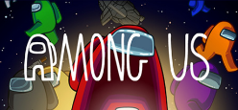


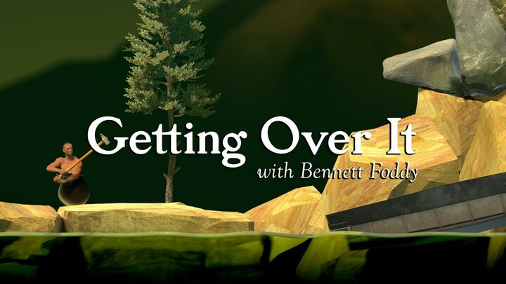
SWOT, 포지셔닝 분석
컨트롤 어려움
게임 난이도 낮음
게임 난이도 높음
컨트롤 쉬움

Slide 6
캐시 아이템 분석
시즌 패스
시즌1 | 무료로 전환되면서 이미 구매한 유저들에게 레거시팩과 시즌1 시즌패스 혜택을 준다. 즉시 보상: 에지오 플레이하고 치지해와 메카고질라 획득
시즌2 | 즉시보상: 냥드로이드 X 플레이하고 제노모프, 스팍, 하츠네 미쿠 획득
시즌3 | 즉시 보상: 크폴루 플레이하고 도바-빈, 울트라맨, 스폰지밥 획득
총 100단계로 구성
950쇼벅스로 구매 가능
공통점

Slide 7
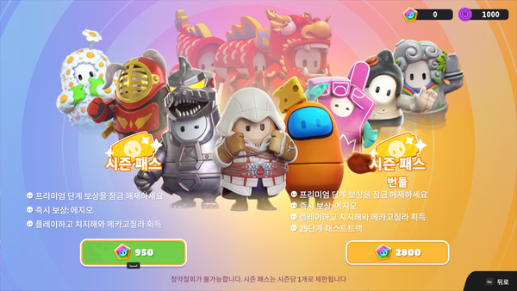
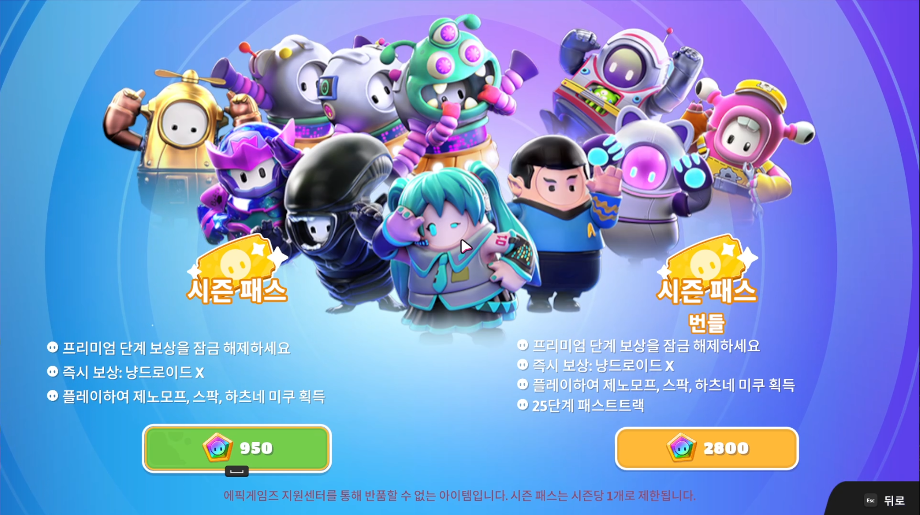
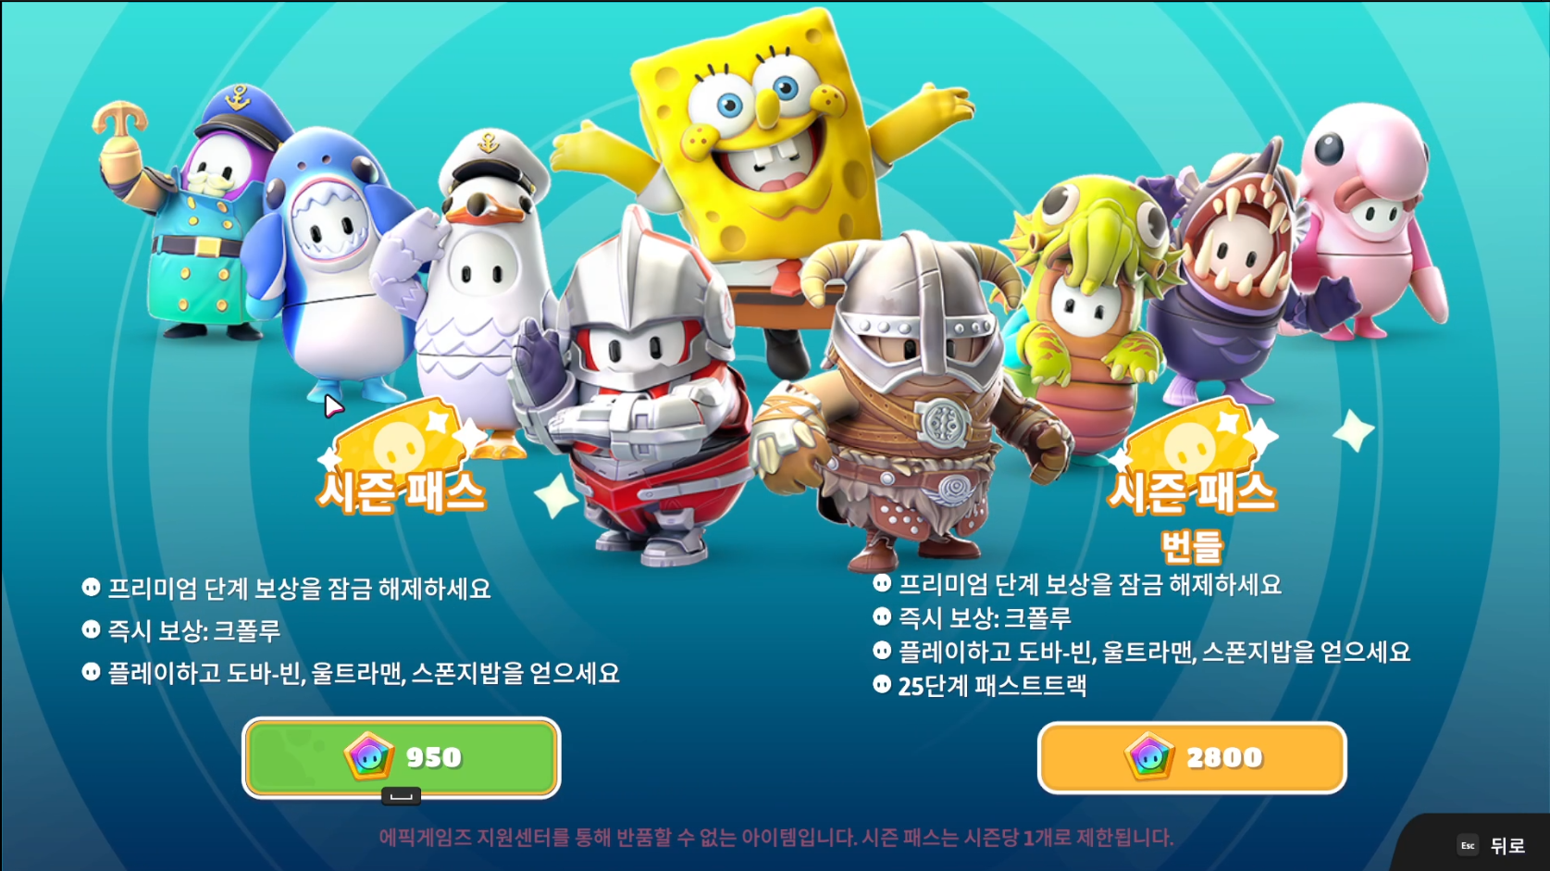
캐시 아이템 분석

Slide 8
RawData 분석
목적
게임을 연속 2번 했을 경우 몇 라운드까지 가는지 성공한 라운드에 대한 보상의 종류, 솔로와 듀얼 중 어떤 것이 라운드에 대한 성공이 높은지 알아본다.
데이터 수집 방법
변수 제거: 숙련도를 2단계로 설정
영상을 녹화해서 플레이 과정을 정리

Slide 9
RawData 분석
최대 2라운드까지 성공
1라운드 모두 실패

Slide 10
RawData 분석
솔로: 첫 번째와 두 번째 모두 합쳤을 때 최대 3510점 획득
듀얼: 첫 번째와 두 번째 합쳤을 때 모두 430점 획득
 | 솔로 명성 | 솔로 포인트 | 듀얼 명성 | 듀얼 포인트
11월 25일 | 3260 |  | 430 | 100
11월 26일 | 3510 |  | 430
11월 27일 | 3292 | 100 | 430

Slide 11
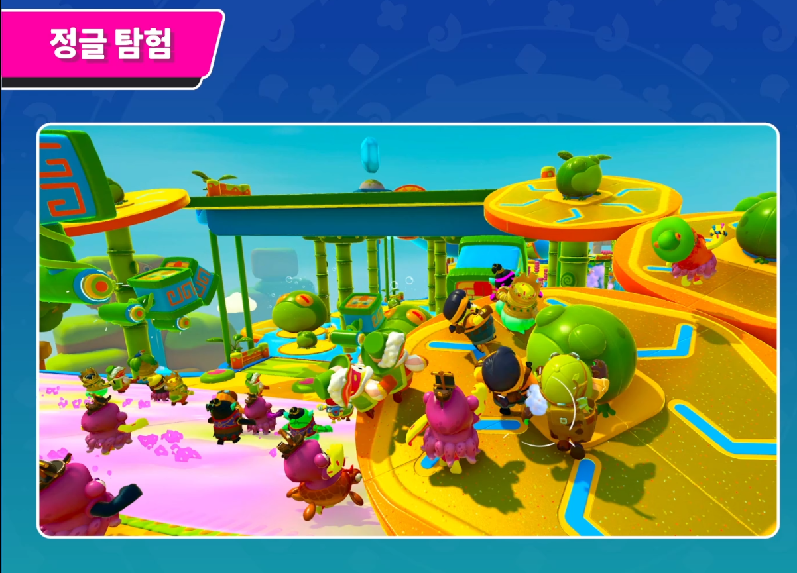
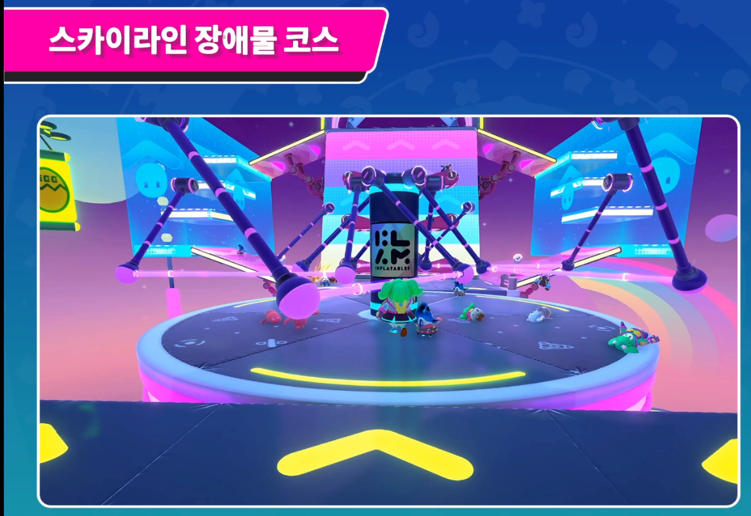
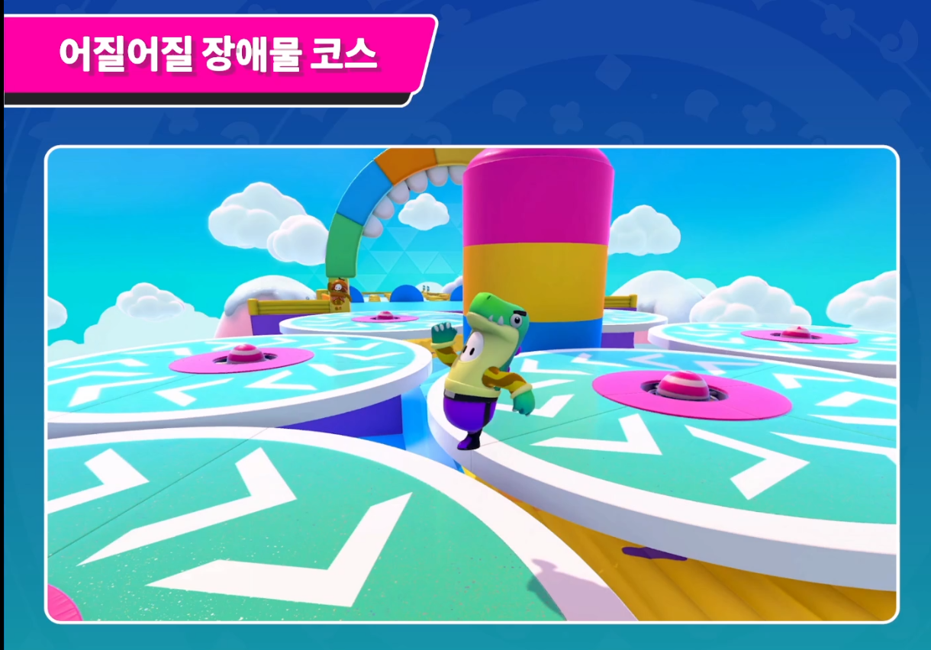
RawData 분석
솔로 맵
스카이라인 장애물 코스 | 1
어질어질 장애물 코스 | 1
정글탐험 | 1
정글 바운스 | 1
진격의 트랙 | 1
틈새공략 | 1
점프클럽 | 2
꼬리잡기 | 1
문으로 돌진 | 1
블라스틀란티스 | 2
툰드라런 | 1
듀얼 맵
어질어질 장애물 코스 | 1
정글 탐험 | 3
툰드라런 | 2

Slide 12
게임 시스템
UI | 폴 가이 캐릭터 쇼 선택을 통해 솔로나 듀얼 등 플레이 도전 목록 확인 가능 현재 내가 가지고 있는 쇼벅스와 쿠도스 확인 메인화면, 상점, 옷장, 이벤트, 보상을 알 수 있는 메뉴 박스 나의 명찰과 크라운 개수 확인 자신의 현재 시즌 진행도 확인
4
6
5
3
2
7

Slide 13
게임 시스템
도전 | 일반과 희귀로 나누어져 있어서 게임을 하면서 도전과제를 하면 됨 도전 성공 여부는 게임 후 플레이 요약에서 확인 가능
보상 | 도전에 성공하면 명성이나 크라운 조각을 얻을 수 있고 시즌 진행도 레벨이 올라가면 스킨 색상이나 명찰 등 다양한 보상 얻을 수 있다.
스킨 | 스킨 종류: 컬러, 패턴, 얼굴, 상의, 하의가 있고 게임 중 사용가능한 리액션, 우승 리액션 있다. 등급: 일반, 희귀, 고급, 영웅, 전설 게임을 하면서 얻을 수 있는 쿠도스, 우승하면 얻을 수 있는 크라운으로 상점에서 구매 가능 KFC와 콜라보로 나온 스킨 같이 콜라보로 나온 스킨이 다양함

Slide 14
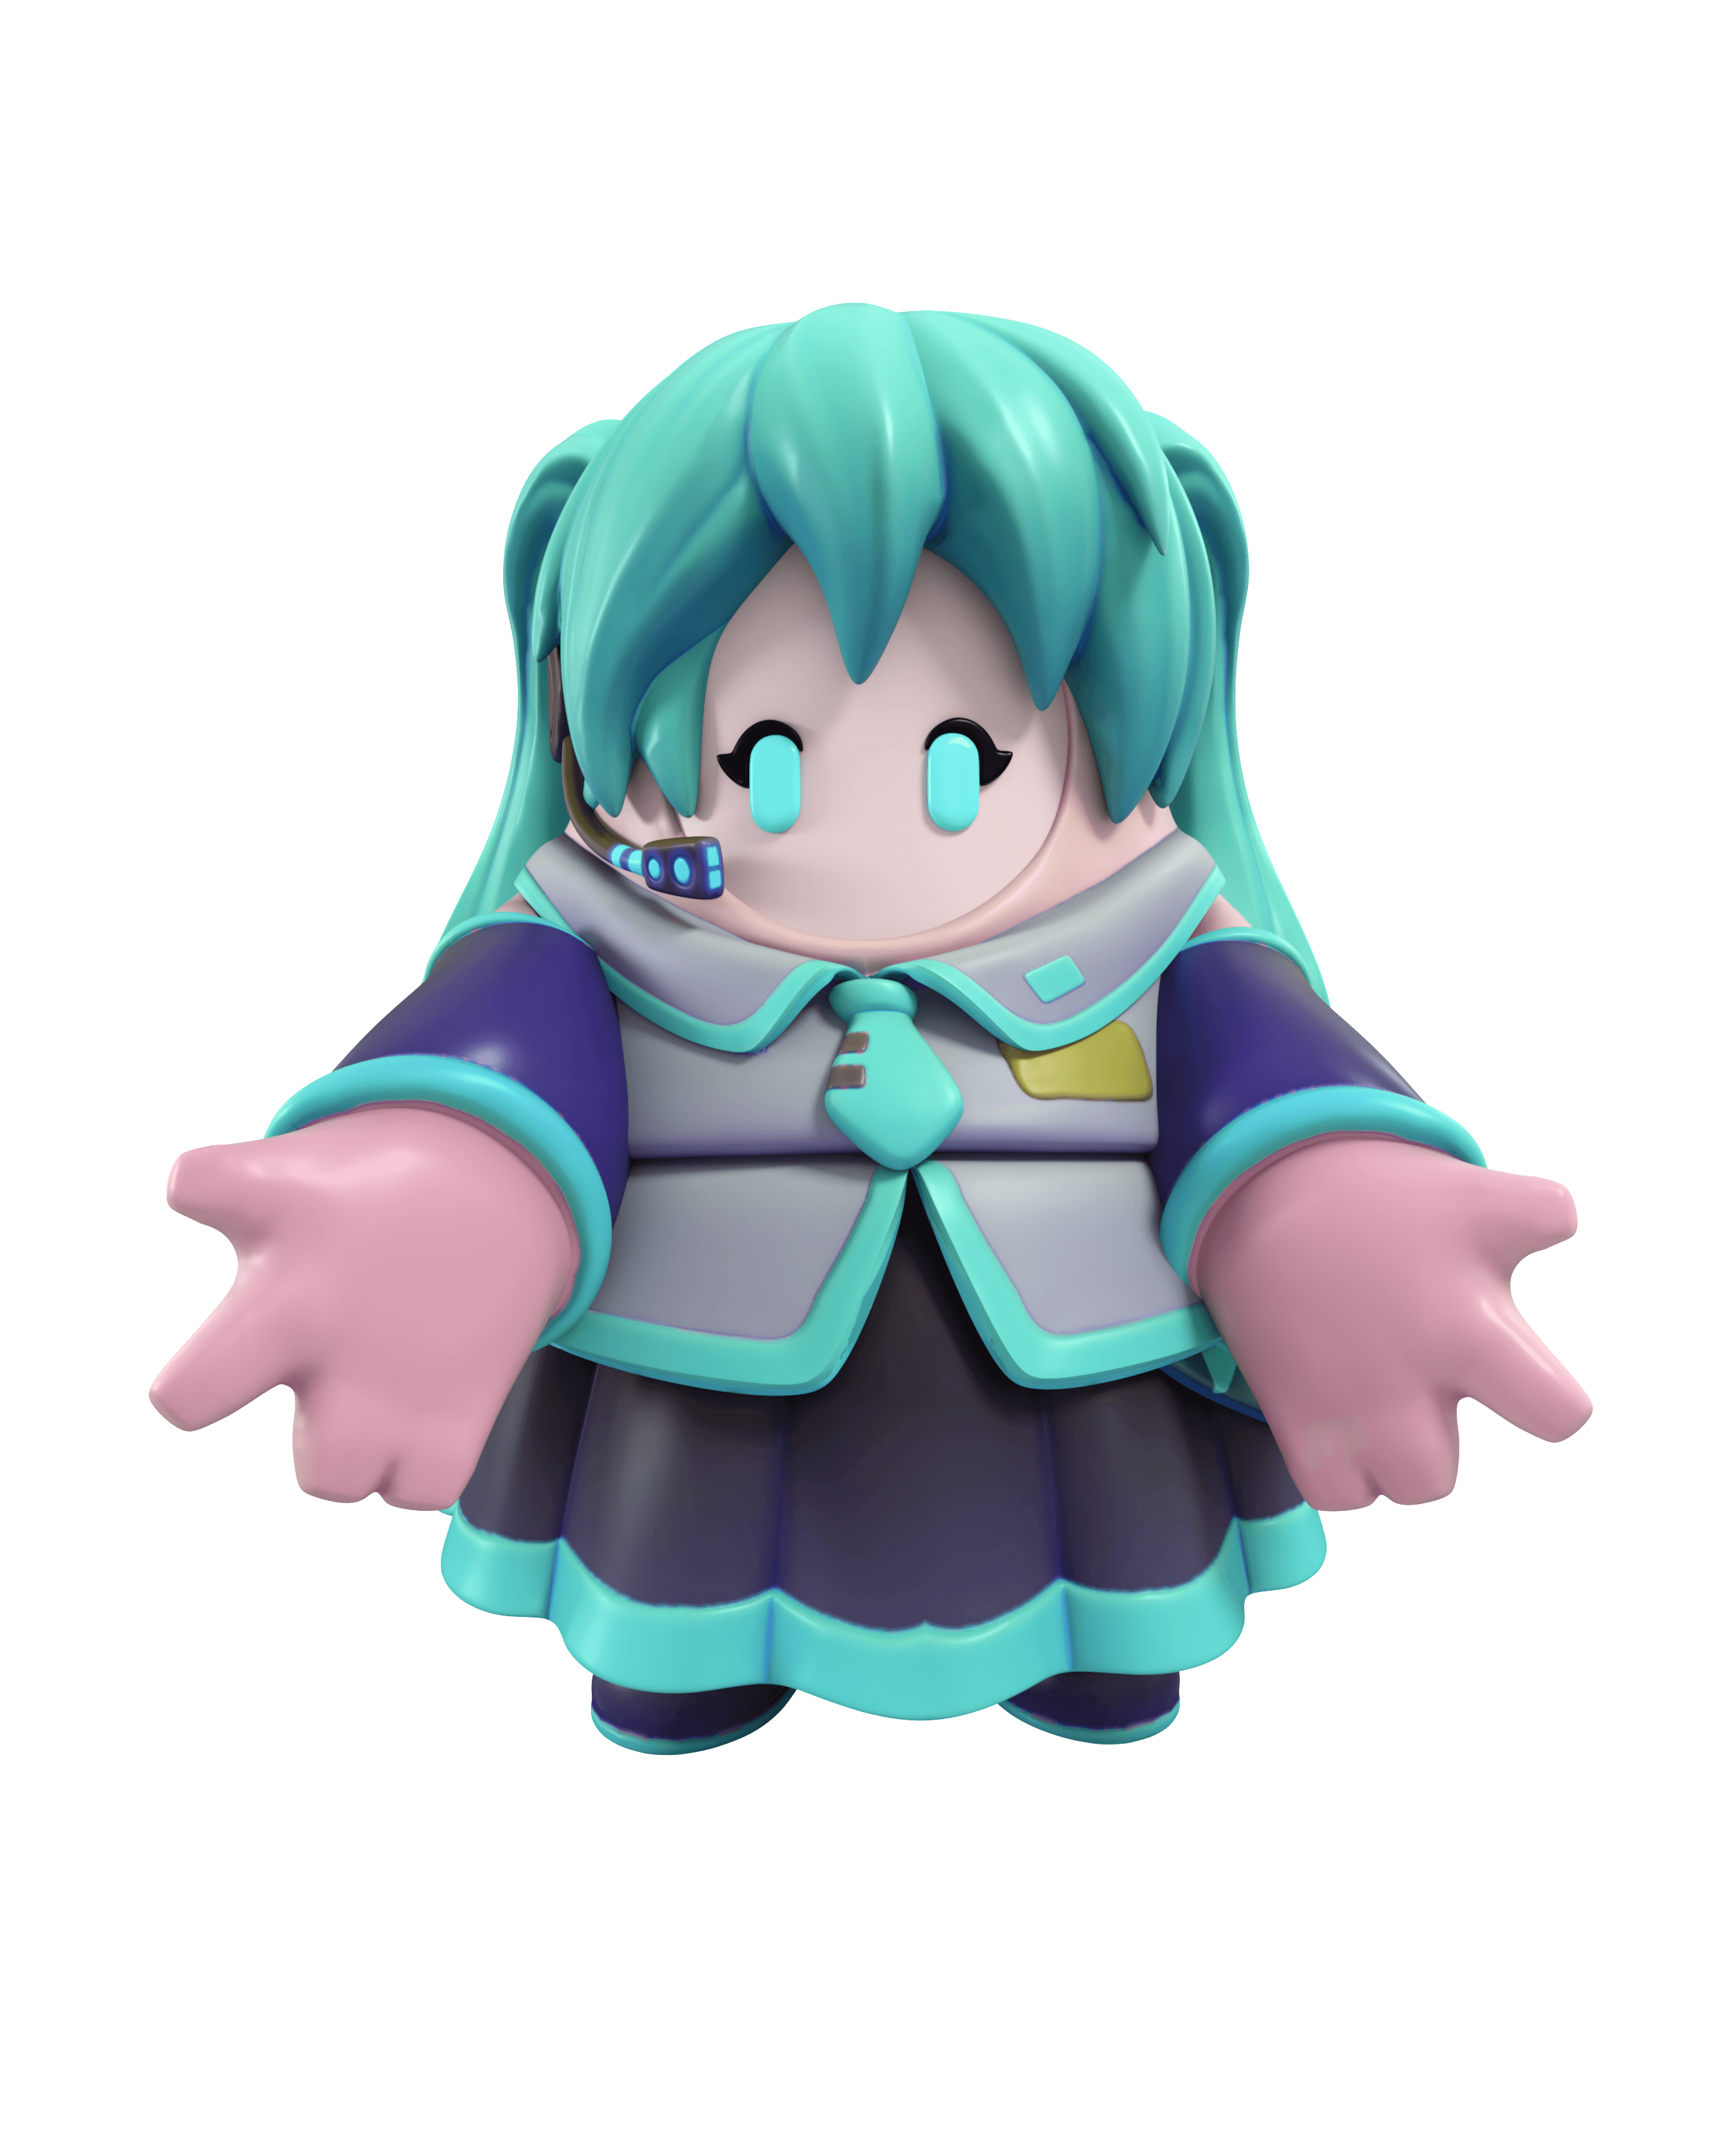
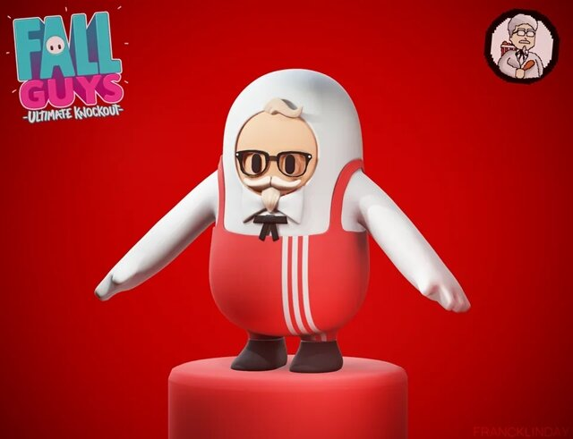
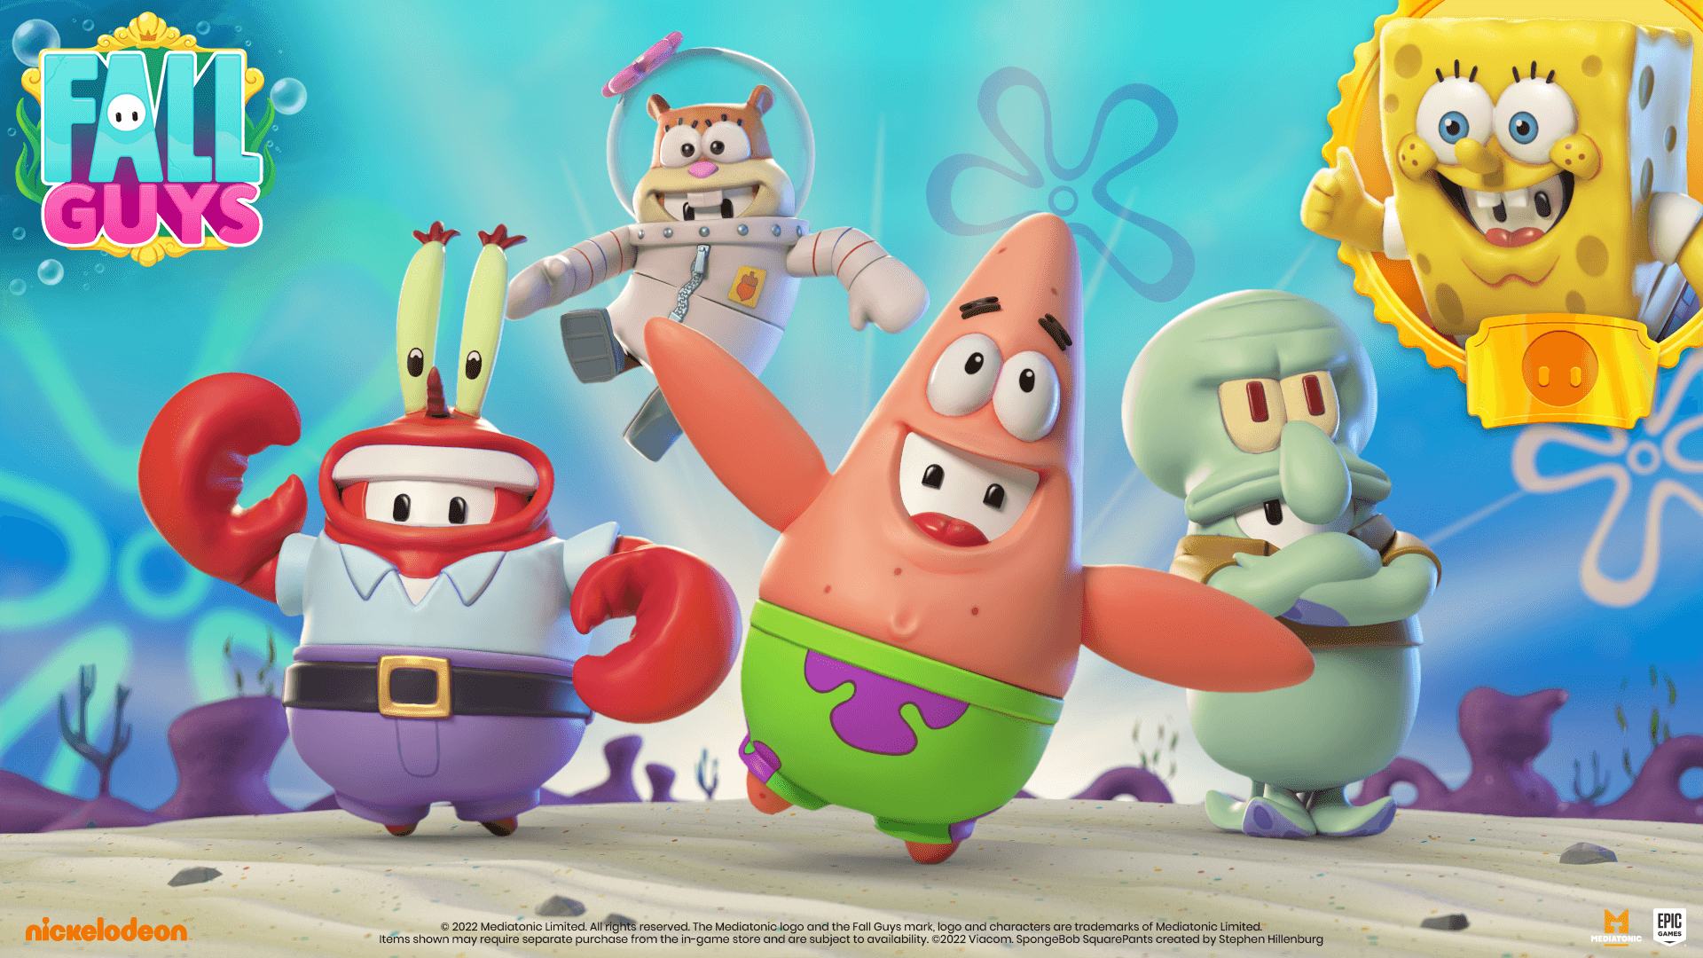
게임 시스템

Slide 15
결론
조작과 게임 방법이 단순해서 입문이 어렵지 않다.
새로운 맵도 있지만 ‘어질어질 장애물 코스’나 ‘정글 탐험’ 등 자주 나오는 맵이 있다.
시즌 패스의 가격이 생각보다 비싸지 않아서 많은 보상을 원하는 사람은 좋아할 것 같다.
명성이나 크라운 조각 등 다양한 보상을 받을 수 있다. 스킨 종류와 콜라보된 스킨이 다양해서 폴가이즈가 정말 재미있고 좋은 게임이지만 듀얼보다 솔로를 추천한다.

